Slide 1
PERTEMUAN – 5
SISTEM OPERASI
- PROSES & THREAD -

Slide 2

Thread
Model Multithreading
Penjadual CPU
Penjadual Multiprocessor
Java Thread dan Algoritma

Slide 3
Thread
Definisi sebuah alur kontrol dari sebuah proses
Keuntungan
Meliputi peningkatan respon dari user, pembagian sumber daya proses, ekonomis, dan kemampuan untuk mengambil keuntungan dari arsitektur multiprosesor.

Slide 4
Thread
User level thread adalah thread yang tampak oleh programmer dan tidak diketahui oleh kernel
Kernel level thread didukung dan dikelola oleh kernel sistem operasi
Perbedaan tipe dari model yang berhubungan dengan user dan kernel thread
- Model many to one
- Model one to one
- Model many to many

Slide 5
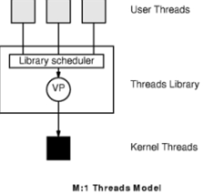
Model Multithreading
Many to one

Slide 6
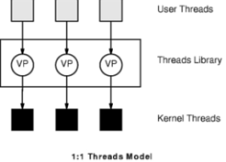
Model Multithreading
One to one

Slide 7
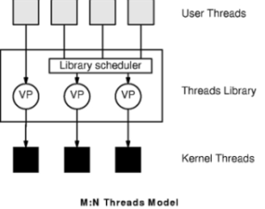
Model Multithreading
Many to many

Slide 8
Penjadual CPU
Penjadual adalah fungsi dasar dari suatu sistem operasi
Penjadual CPU mungkin akan dijalankan ketika proses:
- Berubah dari running ke waiting state.
- Berubah dari running ke ready state.
- Berubah dari waiting ke ready.
- Terminates.

Slide 9
Penjadualan Multiprocessor
Penjadualan Multiple Processor
Penjadualan Real Time
Penjadualan Thread

Slide 10
Java Thread dan Algoritmanya
Keunggulan :
Java Virtual Machine menggunakan prioritas preemtive berdasarkan algoritma penjadualan.
Semua thread Java mempunyai prioritas dan thread dengan proritas tertinggi dijadualkan untuk dieksekusi oleh Java Virtual Machine.
Jika terjadi dua thread dengan prioritas sama maka digunakan algoritma First In First Out.

